Slide 2
A FAMÍLIA E O CONFLITO DE PERSONALIDADE

Slide 3
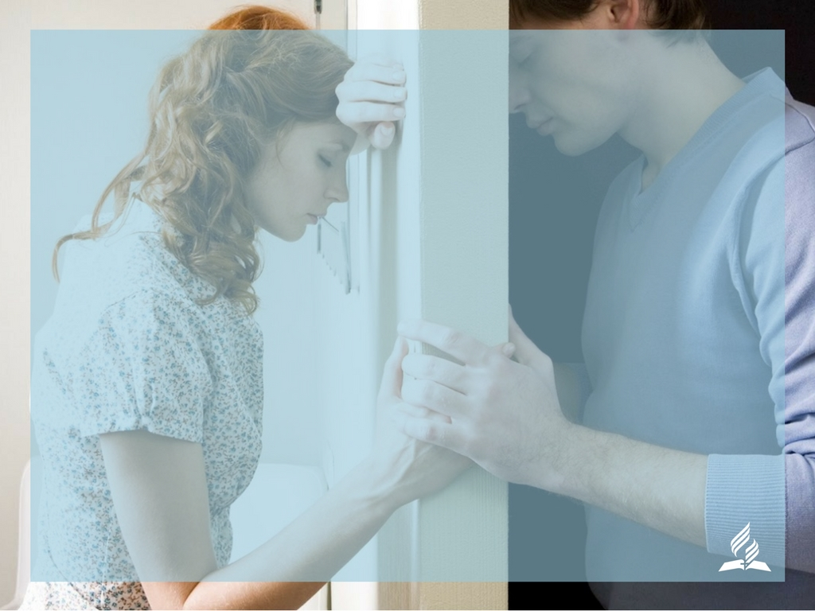
QUAL O MOTIVO DE TANTO CONFLITO ENTRE PESSOAS DA MESMA FAMÍLIA?

Slide 4
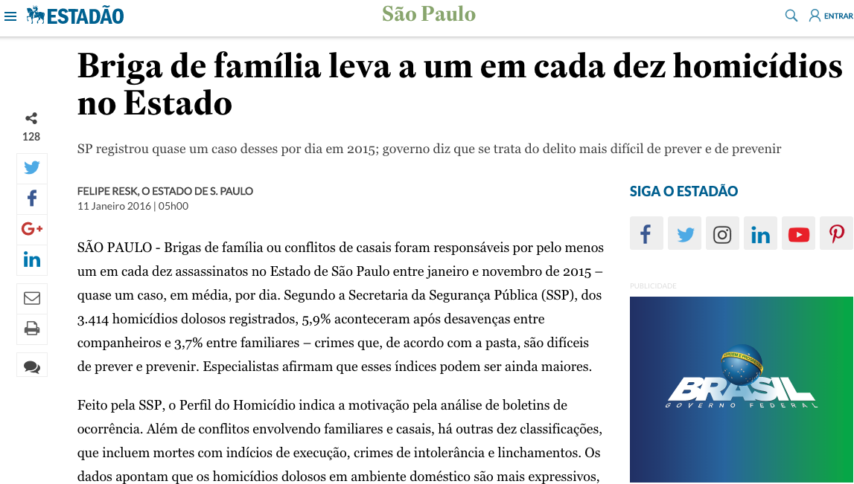

Slide 5
CADA PESSOA É ÚNICA E TEM SUA PRÓPRIA PERSONALIDADE.
Irmãos criados sob o mesmo sistema de educação desenvolvem formas de comportamento diferentes, mesmo que ambos compartilhem as mesmas memórias e experiências.

Slide 6
FALTA SAÚDE EMOCIONAL PARA AS FAMÍLIAS
EM 5 MINUTOS, DEFINA SUA CARACTERÍSTICA QUANTO AO “ESTADO DE HUMOR”:
 | SANGUÍNEO | COLÉRICO | MELANCÓLICO | FLEUMÁTICO
PONTOS FORTES | Falante, expressivo, cordial, amigável, comunicativo, entusiasta, compreensivo, inovador, festeiro. | Tem vontade forte, independente, visionário, prático, produtivo, decidido, líder, pioneiro. | Talentoso, analítico, esteta, habilidoso, autodisciplinado, disposto a sacrificar-se, sensível. | Calmo, digno de confiança, objetivo, diplomata, eficiente, organizado, prático, cheio de humor, condescendente fiel.
PONTOS FRACOS | Indisciplinado, emocionalmente instável, improdutivo, egocêntrico, exagerado, desatento, difícil concentração. | Cruel, irado, sarcástico, autossuficiente, impetuoso, dominador, vingativo, frio e insensível. | Autocentrado, desconfiado, suscetível, vingativo, mal-humorado, crítico, teórico, antissocial, pessimista. | Procrastinador, preocupado, egoísta, avarento, auto protetor, indeciso, temeroso, desmotivado, sem iniciativa.

Slide 7
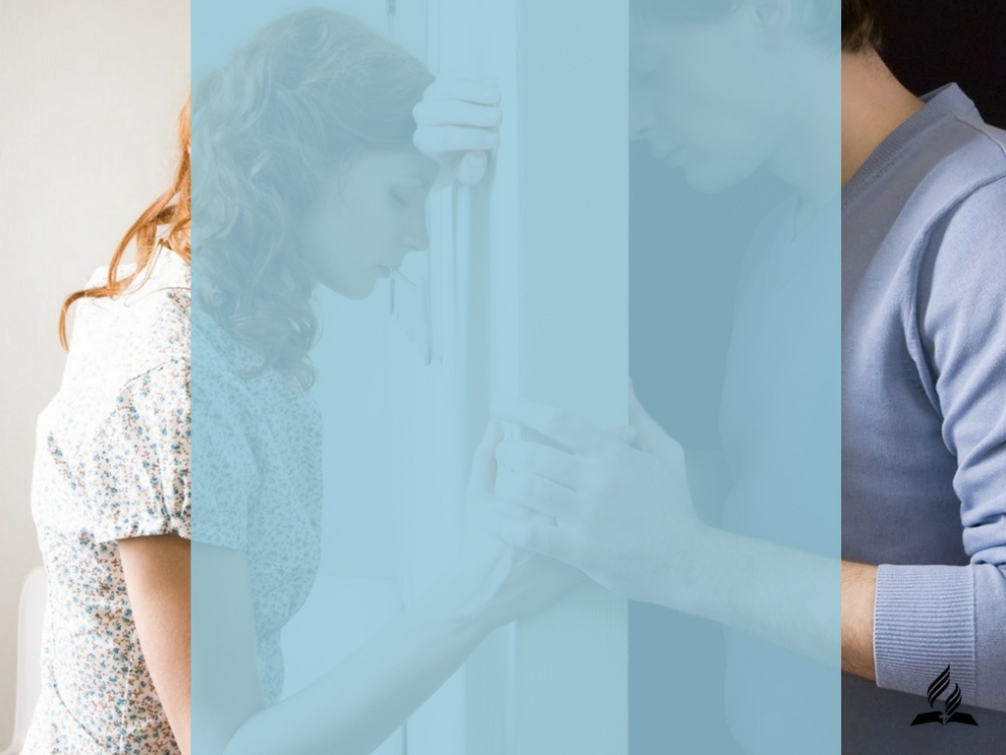
LEIA GÊNESIS 2:18
O QUE NÃO ESTAVA BOM?
COMO A SOLIDÃO AFETA A VIDA DE UMA PESSOA?
A MULHER FOI UMA IDEIA DE QUEM?

Slide 8
A MULHER É UMA IDEIA DE DEUS! DEUS NÃO MUDA DE IDEIA E NÃO ACEITA QUE SUA IDEIA SEJA AGREDIDA POR PALAVRAS OU ATOS!

Slide 9
COMO LIDAR COM A AGRESSÃO NA FAMÍLIA?

Slide 10
LEIA
GÊNESIS 2:18

Slide 11
O termo “ezèr kenegdo” — traduzido em português como “ajudadora idônea”, é com frequência mal interpretado, transmitindo a ideia de que a mulher é uma subordinada ou prestadora de serviços com grau inferior ao do homem. Porém, se conferirmos o termo “ezèr” em outras passagens bíblicas (por exemplo, no Salmo 46.1), ele nos mostrará o próprio Deus como nosso “ezèr”, ou seja, aquele que nos tira de uma situação da qual não podemos sair sozinhos (por exemplo, da tribulação).

Slide 12
A melhor ideia para auxiliadora em Gênesis 2:18 é que a mulher foi criada para resolver o problema do homem.
Por iniciativa de Deus, ela foi a resposta para tirar o homem de uma situação da qual nunca poderá sair sozinho.

Slide 13
Superamos os conflitos oferecendo ajuda material e emocional uns aos outros.

Slide 14
LEIA GÊNESIS 2:18
O QUE NÃO ESTAVA BOM?
COMO A SOLIDÃO AFETA A VIDA DE UMA PESSOA?
A MULHER FOI UMA IDEIA DE QUEM?

Slide 15
COMO AJUDADORES…
Os membros da família devem respeitar a individualidade uns dos outros para que a personalidade de um não subtraia, anule ou destrua a do outro.

Slide 16
LEIA GÊNESIS 2:24
Maturidade Emocional e Financeira – ocorre quando se deixa Pai e Mãe;
Maturidade Intelectual e Existencial – ocorre ao se unir ao cônjuge;
Maturidade Física e Espiritual – ocorre ao tornarem-se uma só carne e amor, propósitos e adoração;

Slide 17
LEIA GÊNESIS 2:25
Como está o nível de respeito em sua família?
Você se sente amado por todos os familiares?
Há preconceito em seu lar?

Slide 18
CONFLITOS
Leia Gênesis 3:6
Personalidades adoecidas pelo pecado usam a sedução e chantagem para conquistar coisas ou pessoas.
O grande erro de uma pessoa não é distanciar-se do cônjuge ou dos pais, mas separar-se do mandamento de Deus (Gênesis 2:16,17//Êxodo 20:12).

Slide 19
CONFLITOS
Leia Gênesis 3:8-10
Personalidades adoecidas pelo pecado escondem erros e evitam enfrentar as pessoas olho no olho.

Slide 20
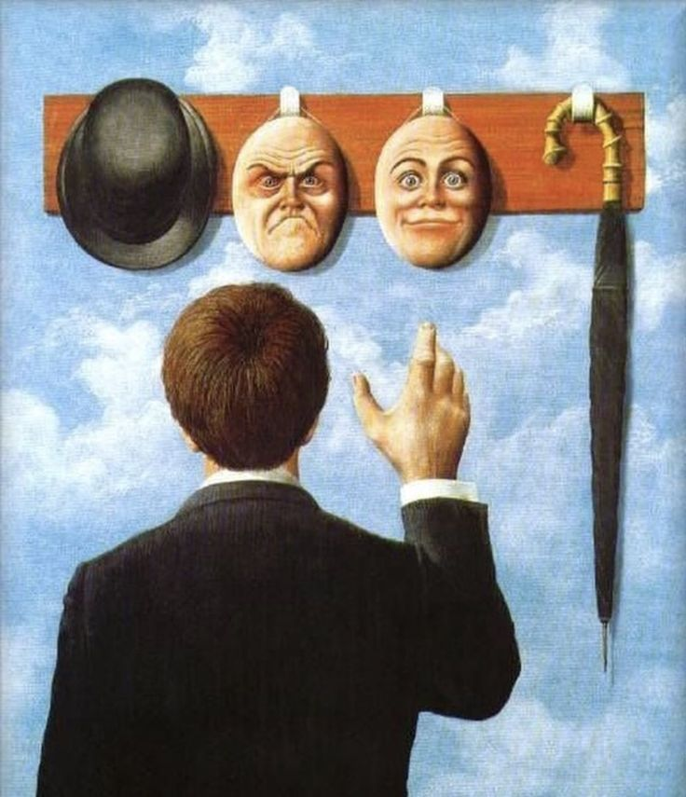
Personalidades adoecidas pelo pecado vivem acorrentadas ao medo (medo da morte, medo do futuro, medo do ser humano, medo de Deus, etc.) e usam máscaras fingindo ser quem não são.

Slide 21
CONFLITOS
Leia Gênesis 3:11,12
Adão colocou a culpa do seu erro em quem?
Você é uma pessoa que assume facilmente seus erros?

Slide 22
CONFLITOS
Leia Gênesis 3:13
A mulher reconheceu o erro dela?
Quanto ao pecado os dois eram iguais. Sempre fugindo da responsabilidade pelo erro e evitando o compromisso da solução.

Slide 23
CONFLITOS
Leia Gênesis 3:13
Como é a solução de conflitos em sua casa? Precisa mudar?

Slide 24
SOLUÇÃO
Leia 1 João 1:9 e 10
Como solucionar conflitos de uma personalidade pecaminosa?

Slide 25
SOLUÇÃO
Leia Isaías 1:18
Tem que ter diálogo, reconhecimento de erros e perdão.

Slide 26
SOLUÇÃO
Leia Romanos 5:20
Por mais que acumulemos erros, rancores, mágoas, traumas, Deus é maior e nos oferece seu perdão para a transformação de nosso Eu a fim de que sejamos uma benção para a família.

Slide 27
CREIA
Você é um pecador!
Deus te perdoa!
Você e sua família podem viver em Paz por meio do amor de Deus que está em Cristo Jesus!

Slide 28
RESUMO
MARQUE V OU F
A mulher é uma ideia de Deus?
Temos que amadurecer e sermos independentes dos pais?
O maior erro de Adão foi ouvir a serpente?

Slide 29
RESUMO
MARQUE V OU F
Todos somos pecadores e, por isso, fazemos nossa família sofrer?
O perdão de Deus é maior do que meus erros e pode me transformar?

Slide 30
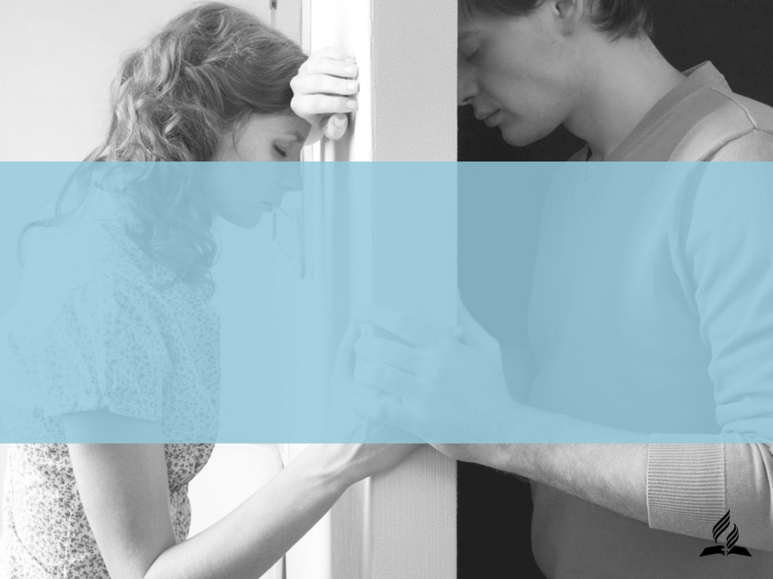
DESAFIO
ESTUDAREI A BÍBLIA DIARIAMENTE COM MINHA FAMÍLIA PARA APRENDERMOS A VIVER EM PAZ!

Slide 31
PRÓXIMO ESTUDO
QUEM PERDOA MAIS, O HOMEM OU A MULHER?
VOCÊ PRECISA APRENDER A PERDOAR?

Slide 32
DESEJAMOS QUE DEUS DÊ UM NOVO TEMPO PARA A SUA FAMÍLIA!

